Slide 1
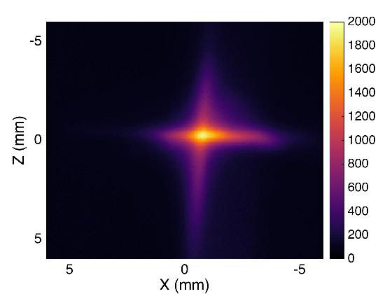

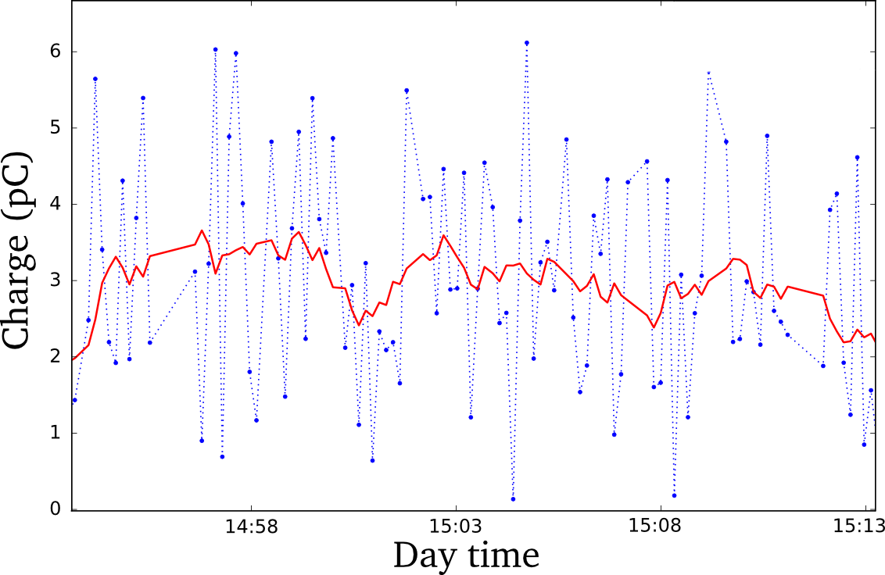
Ligne de transport COXINEL (Roscoff Octobre 2017)
Maitrise totale du faiscau sur plus de 10 m (7 quadrupôles + 4 dipôles + onduleur)
Excellent accord entre les simulations et les mesures expérimentales
Observation du rayonnement spontanée de l’onduleur
Remerciment à l’ERC pour l’Advanced Grant COXINEL (340015, PI: M.-E. Couprie)
Notes:
Still have FEL amplification with these paramters

